Slide 1

Antivirale Therapeutika gegen SARS-CoV-2
(Schwerpunkt Prophylaxe)
Wirkmechanismus, klinische Daten, möglicher Einsatz
Agata Mikolajewska
Berlin den 07.01.2022

Slide 2
Potenzielle Arzneimittel für die Therapie oder Prophylaxe für den ambulanten Bereich:
Neutralisierende monoklonale Antikörper
  Casirivimab/Imdevimab (Ronapreve), Fa. REGENERON
    zugelassen, verfügbar als Regn-CoV-2
  Regdanvimab (Regkirona), Fa. Celltrion
    zugelassen, derzeit nicht verfügbar
  Sotrovimab (Xevudy), Fa. GSK
    zugelassen; joint procurement, verfügbar whs. Ende Januar
  Tixagevimab (AZD8895) und Cilgavimab (AZD1061) (Evusheld, AZD7442), Fa. AstraZeneca
    in rolling review
2) Antivirale orale Medikamente
  Molnupiravir (Lagevrio), Fa Merck/MSD
    in UK zugelassen, EMA: pos. Bewertung mit Empfehlung zum Einsatz als individueller Heilversuch; verfügbar
  Nirmatrelvir/Ritonavir (Paxlovid), Fa. Pfizer
    In rolling review, EMA: pos. Bewertung mit Empfehlung zum Einsatz als individueller Heilversuch, verfügbar whs. noch im Januar
3) Antiinflammatorische Medikamente in der frühen Phase, supportive Therapie
  Fluvoxamin, Inhalative Kortikosteroide (z.B. Budesonid), Vitamin D, Azithromycin, ASS, Colchicin …….
  off-label use
Notes:
Hier ohne Bewertung der Sinnhaftigkeit. Antivirale Substanzen umrahmt,

Slide 3
Neutralisierende monoklonale Antikörper

Slide 4
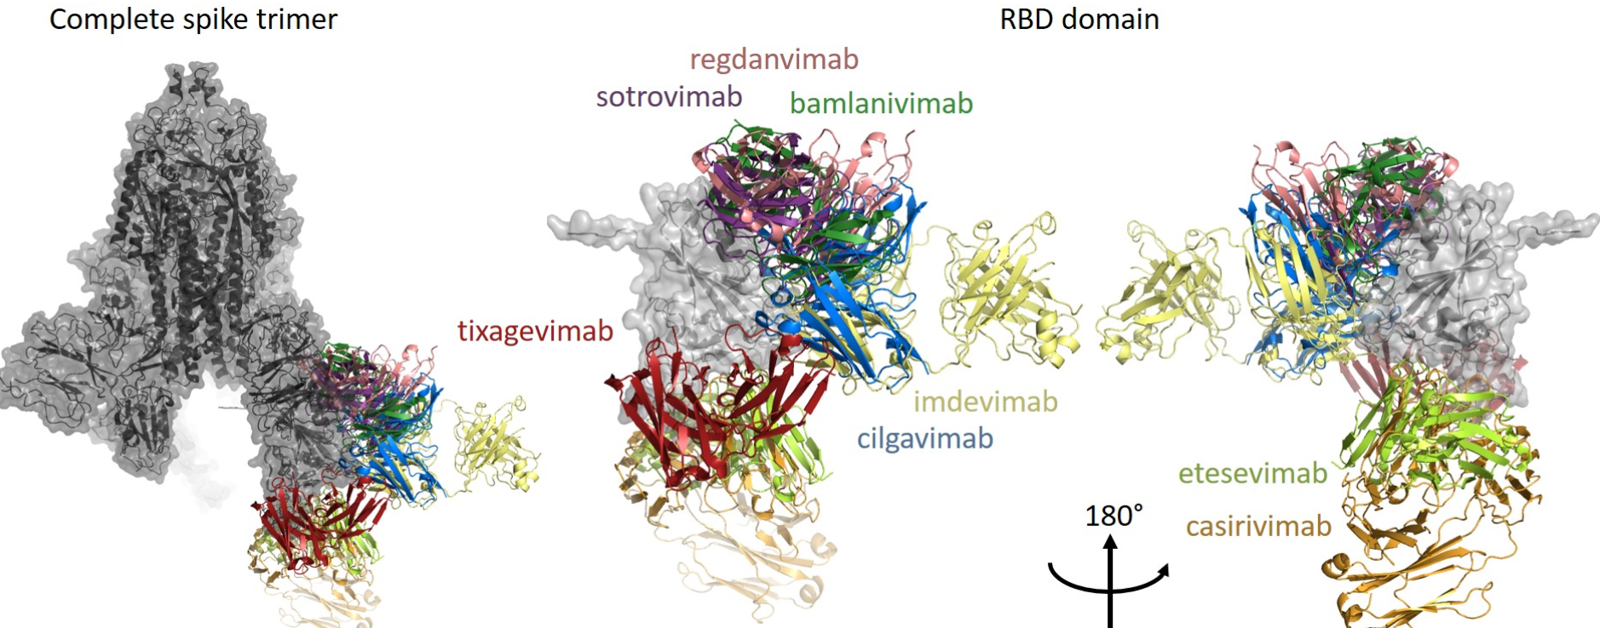
Casirivimab/Imdevimab (Ronapreve®):
Weinreich et al. 2021 N=5607 | Therapie 1,2g bis 8g i.v. vs Placebo | 70,4% RRR bei Symptomen ≤7d (Endpunkt: Hospitalisierung o. Tod) Symptomdauer 4 Tage kürzer
O´Brien et al. 2021 N=1505 | PEP 1,2g s.c. vs Placebo | 81,4% RRR (Endpunkt: symptomatische SARS-CoV-2-Infektion, PCR-bestätigt)
Isa et al. 2021 (Preprint) | PrEP 1,2g s.c. alle 4 Wo vs Placebo, Phase I | 93% RRR (Endpunkt: symptomatische SARS-CoV-2-Infektion, PCR bestätigt, 52 Wochen FU)

Slide 5
O´Brien et al. 2021 :

Slide 6
Regdanvimab (Regkirona®):
Eom et al. 2021 (Preprint) N=327 | Therapie 40 mg/kg KG i.v. vs Placebo | 54% RRR bei Symptomen ≤7d (Endpunkt: Hospitalisierung o. Tod)

Slide 7
Sotrovimab (Xevudy®):
Gupta et al. 2021 (COMET-ICE) N=583 (N=1057) | Therapie 500 mg.i.v. vs Placebo | 85% (79%) RRR bei Symptomen ≤5d (Endpunkt: Hospitalisierung o. Tod)
COMET-TAIL (Pressemeldung) | Therapie 500 mg i.v. vs 500 mg i.m. | 1.3% vs 2,7 %, 95% CI -1.25% - 3.39% (Endpunkt: Hospitalisierung o. Tod)
NCT05135650: Pharmacokinetics of a SARS-CoV-2 Monoclonal Antibody in Hematopoietic Stem Cell Transplant Recipients (COVIDMAB) (N=50, not yet recruiting)

Slide 8
Tixagevimab / Cilgavimab (Evusheld®):
TACKLE (Pressemeldung) N=903 | Therapie 600 mg i.m. vs Placebo | 50% RRR bei Symptomen ≤7d (Endpunkt: Hospitalisierung o. Tod) 67% RRR bei Symptomen ≤5d 88% RRR bei Symptomen ≤3d
STORM CHASER (Pressemeldung) | PEP 300 mg i.m. vs Placebo | 33% RRR statistisch nicht signifikant (Endpunkt: symptomatische SARS-CoV-2- Infektion)
PROVENT (Pressemeldung) N=5197 | PrEP 1x 300 mg i.m. vs Placebo | 83% RRR (Endpunkt: symptomatische SARS-CoV-2- Infektion bis Tag 183, medianes FU: 83 Tage)

Slide 9
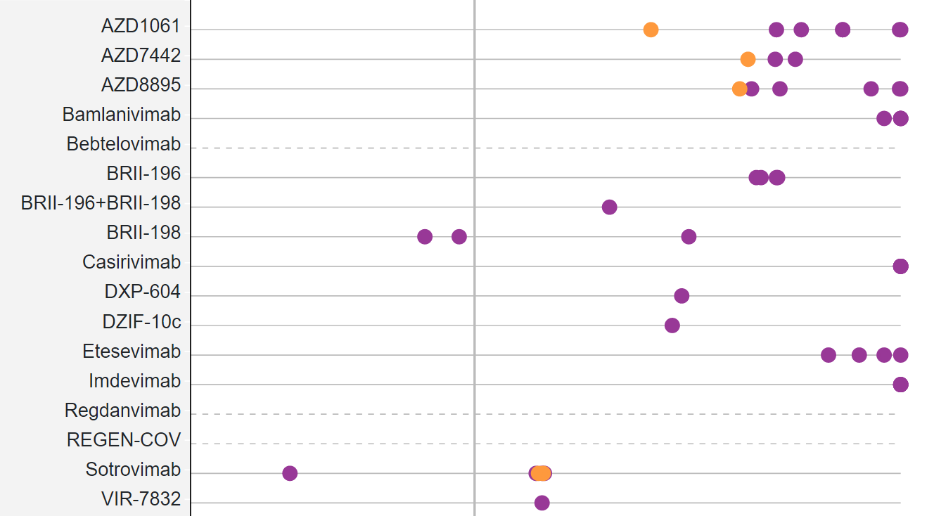

Wirksamkeit bei Omicron-Variante?
Variant Therapeutic in vitro Activity Visualization (nih.gov)

Slide 10
Wirksamkeit bei Omicron-Variante?
Planas et al. 2021

Slide 11
Orale antivirale Medikamente

Slide 12
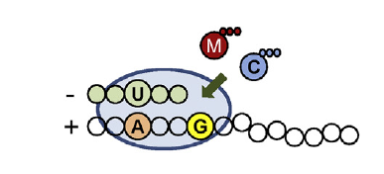
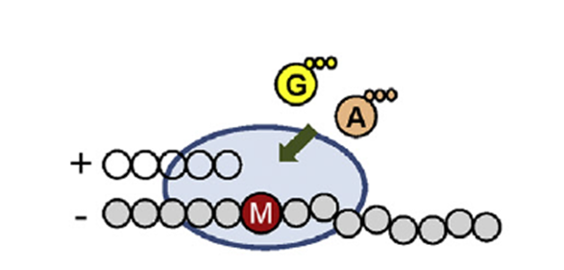
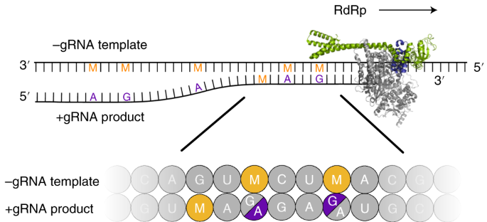
Molnupiravir (Lagevrio)
Prodrug des synthetischen Nukleosidderivates N4-Hydroxycytidin (NHC)
Hemmt RdRp
1. Kompetitiver Einbau
2. Alternative Basenpaarung
3. Mutagenese
Gordon, Calvin J et al. “Molnupiravir promotes SARS-CoV-2 mutagenesis via the RNA template.” The Journal of biological chemistry, vol. 297,1 100770. 11 May. 2021, doi:10.1016/j.jbc.2021.100770
Molnupiravir (Lagevrio®):
Bernal et al. 2021 MOVe-OUT N=1433 | Therapie 2x 800 mg p.o. über 5 Tage vs. Placebo | 30% RRR bei Symptomen ≤5 Tage (Endpunkt: Hospitalisierung o. Tod)
NCT04939428: A Phase 3, Multicenter, Randomized, Double-blind, Placebo-controlled Study to Evaluate the Efficacy and Safety of MK-4482 for the Prevention of COVID-19 (Laboratory-confirmed SARS-CoV-2 Infection With Symptoms) in Adults Residing With a Person With COVID-19 (MOVe-AHEAD) (N= 1332, international, 85 Zentren, Merck Sharp & Dohme Corp.) (recruiting)

Slide 13
Nirmatrelvir UND RITONAVIR (Paxlovid)
Proteaseinhibitor (main protease enzyme) + Ritonavir
Orale Einnahme (2x 150 mg + 100 mg über 5d)
Ritonavir: viele Medikamenteninteraktionen (Hemmung CYP3A4)!
Nirmatrelvir + Ritonavir (Paxlovid)
EPIC-HR (Pressemeldung) N= 1219 | Therapie 2x 150 mg + 100 mg p.o. über 5 Tage vs. Placebo | 89% RRR bei Symptomen ≤5 Tage (Endpunkt: Hospitalisierung o. Tod) ca. 10x Reduktion der Viruslast am Tag 5
EPIC-SR (Pressemeldung, Zwischenanalyse) | Therapie 2x 150 mg + 100 mg p.o. über 5 Tage vs. Placebo | 70% RRR bei Symptomen ≤5 Tage (Endpunkt: Hospitalisierung o. Tod) ca. 10x Reduktion der Viruslast am Tag 5

Slide 14
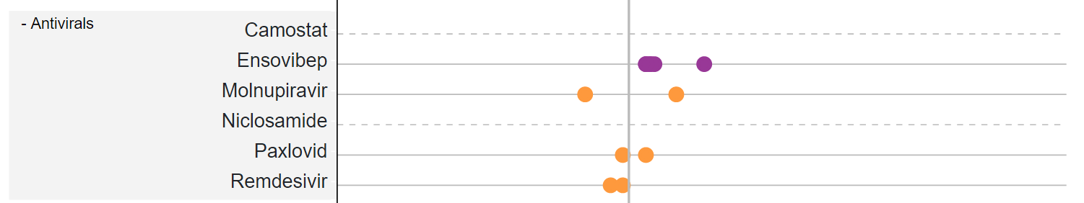
Wirksamkeit bei Omicron-Variante?
Variant Therapeutic in vitro Activity Visualization (nih.gov)
Dobrowska et al. 2021

Slide 15
Zusammenfassung

Slide 16
 | PrEP | PEP | Milde/moderate COVID—19 mit RF
Casirivimab/ Imdevimab i.v. / s.c. | HV-2093 (Phase I): 93% RRR für sympt. SARS-CoV-2-Infektion | COV-2069: 81,4% RRR für sympt. SARS-CoV-2-Infektion | COV-2067: 70,4% RRR für Hospitalisierung oder Tod (bei 1,2g)
REGDANVIMAB i.v. | - | - | CT-P59 3.2: 54% RRR für Hospitalisierung, O2-Therapie oder Tod (bei 40 mg/kg)
SOTROVIMAB i.v. (i.m. in Testung) | - | - | COMET-ICE: 79% RRR für Hospitalisierung oder Tod
TIXAGEVIMAB / CILGAVIMAB i.m. | PROVENT: 83% RRR für sympt. SARS-CoV-2-Infektion bis d183 | STORM CHASER: 33% RRR für sympt. SARS-CoV-2-Infektion, statistisch nicht signifikant. PCR-neg. Pat.: 73% RRR für sympt. SARS-CoV-2-Infektion | TACKLE: <7d seit Symptombeginn: 50% RRR für schweren COVID-19 oder Tod <5d seit Symptombeginn: 67% RRR für schweren COVID-19 oder Tod <3d seit Symptombeginn: 88% RRR für schweren COVID-19 oder Tod
Molnupiravir p.o. | - | MOVe-AHEAD (ongoing) | MOVe-OUT: <5d seit Symptombeginn: Ca. 30% RRR für Hospitalisierung oder Tod, NNT 33
Nirmatrelvir UND RITONAVIR p.o. | - | ongoing | EPIC-HR: <3d seit Symptombeginn: 89% RRR für Hospitalisierung oder Tod <5d seit Symptombeginn: 88% RRR für Hospitalisierung oder Tod, NNT 18,9

Slide 17
 | Wirksamkeit Omicron | Sicherheit | Zulassung EU | Verfügbarkeit in DEU
Casirivimab/ Imdevimab i.v. / s.c. | NEIN | Gut, meistens ISR, potenziell allergische Reaktionen bis Anaphylaxie | JA (Therapie und Prophylaxe) | JA (aktuell ca. 60.000 Dosen pandemische Ware; zugelassene Ware: whs. erst im/nach dem 2Q 2022)
REGDANVIMAB i.v. | NEIN |  | JA (Therapie) | NEIN (Beschaffung wird geprüft)
SOTROVIMAB i.v. (i.m. in Testung) | JA |  | JA (Therapie) | NEIN (joint procurement agreement; whs. Ende Januar verfügbar)
TIXAGEVIMAB / CILGAVIMAB i.m. | (?) |  | NEIN (rolling review) | NEIN (Verhandlungen mit der Firma; whs. im Februar verfügbar)
Molnupiravir p.o. | JA | Gute Verträglichkeit, Embrotox., ggf. Karzinogenese, Risiko Mutagenese/VOC, keine Daten bei GFR<30 und eingeschränkter Leberfunktion | NEIN (rolling review; Empfehlung der EMA 19.11) | JA (aktuell 80.000 Dosen pandemische Ware)
Nirmatrelvir UND RITONAVIR p.o. | JA | Gute Verträglichkeit, zahlreiche Interaktionen von Ritonavir (individuelle Risikoabschätzung nötig!) | NEIN (rolling review, Empfehlung der EMA 16.12) | NEIN (whs. im Januar verfügbar)

Slide 18
Public Health Perspektive:
Patientenpopulation (mit Indikationen und Kontraindikationen)
  Risiko für schweren COVID-19-Verlauf: ca. 10,42 Mio. (7,65-14,25)
  Patientenpopulation für PrEP: ca. 65 Tsd. (31-93)
  Einschränkungen bei Therapie/Prophylaxe mit Molnupiravir
    Sichere Kontrazeption, keine/eingeschränkte Datenlage bei Nieren-/Leberinsuffizienz
  Einschränkungen bei Therapie/Prophylaxe mit Paxlovid
    Risiko gravierender Medikamenteninteraktionen
Erzielter Benefit (z.B. Verhinderung der Hospitalisierung) auf individueller und gesellschaftlicher Ebene
  70-85% RRR beim Einsatz vom nmAb
  Ca. 30% RRR beim Einsatz von Molnupiravir (Cave! Einschränkungen)
  Ca. 89% RRR beim Einsatz von Paxlovid (Cave! Einschränkungen)
Risiken der breiten Anwendung auf individueller und gesellschaftlicher Ebene
  Nebenwirkungen (Mutagenese, Teratogenese, Medikamenteninteraktionen…)
  Virale Mutagenese? VOC?
  Resistenzen?
Verfügbarkeit
  begrenzt (derzeit nicht regulär verfügbar, komplexe Logisitik)
Durchführbarkeit
  Therapie: i.v.-Gabe vs. p.o. bei infektiösen Patienten?

Slide 19
Vielen Dank für die Aufmerksamkeit

